Slide 1


[LE CBS A BRUXELLES]
Mélanie Vesters

Slide 2

Coefficient de Biotope par Surface : naissance à Berlin
1998: ville très densément bâtie
Forte imperméabilisation du sol
Faible alimentation des nappes
Réchauffement local
Diminution accueil de la faune et flore
→ Développer un outil pour y remédier

Slide 3
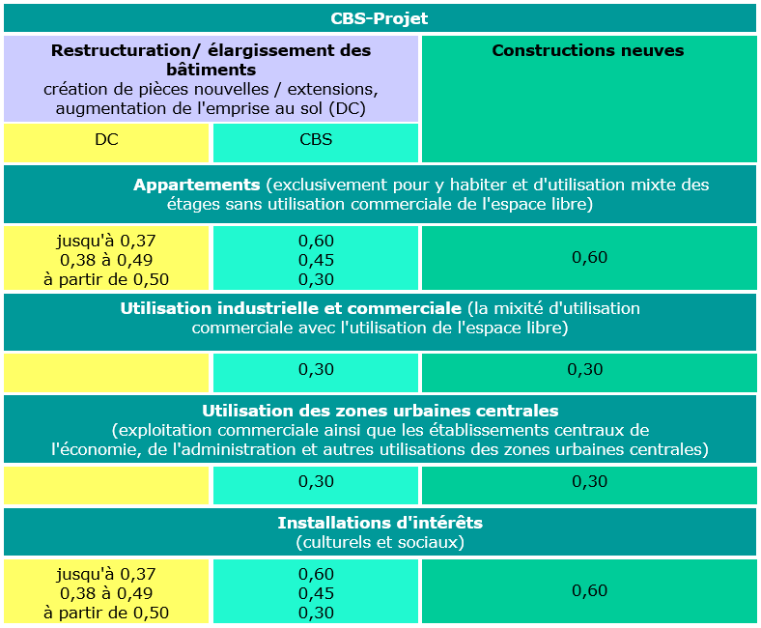
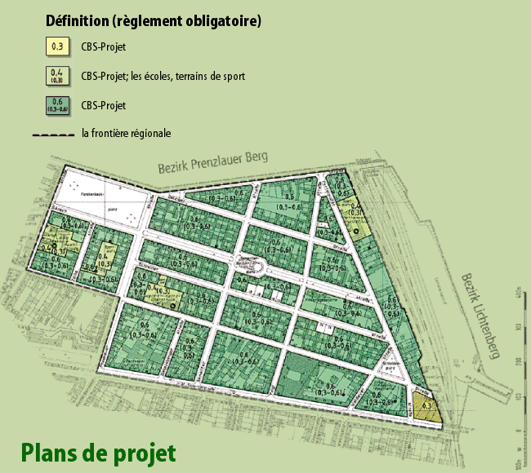
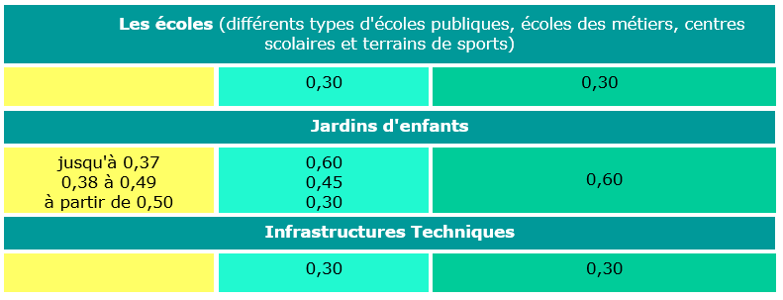
CBS : principes berlinois
Outil à l’échelle de la parcelle
Force « légale »: CBS à atteindre dans certaines zones (Plans de Paysage)
Selon le type de projet

Slide 4
CBS : Principes de base
Pondération de superficies selon leur intérêt pour la biodiversité
CBS = ∑(superficies * coefficient) / superficie totale
Résultat = valeur ≤1
Au plus proche de 1 au mieux

Slide 5
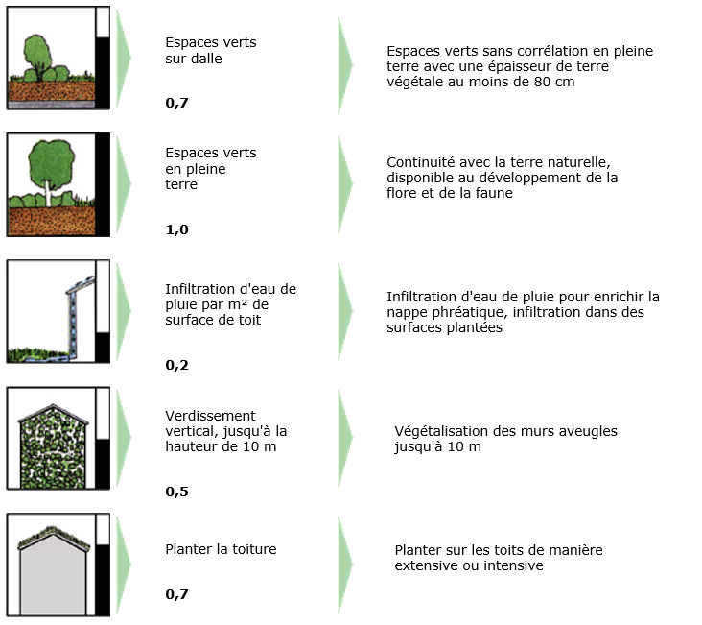
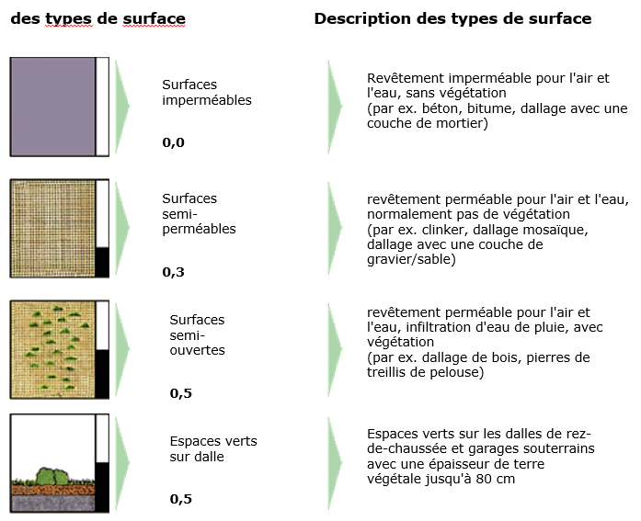
CBS : Coefficients de pondération
Coefficient
Description

Slide 6
CBS : exemple de calcul
Surface de parcelle 479 m²
Surface emprise au sol 279 m²
Surface espace libre 200 m²
Plan de Paysage : CBS à atteindre = 0,3
Projet de base
Projet amélioré : changement de revêtements
Asphalte (coef = 0): 140 m²
sup*coef = 0
Cailloutis (coef = 0,5): 59m²
sup*coef = 30
Pleine terre (coef = 1): 1m²
→ sup*coef = 1
CBS = (0+30+1) / 479 = 0,06
Pavés (coef = 0,3): 85m²
sup*coef = 25,5
Pleine terre (coef = 1): 115m²
→ sup*coef = 115
CBS = (25,5+115) / 479 = 0,3
+ à adapter pour nouvelles constructions (garage à vélo…) → murs et/ou toits verts

Slide 7
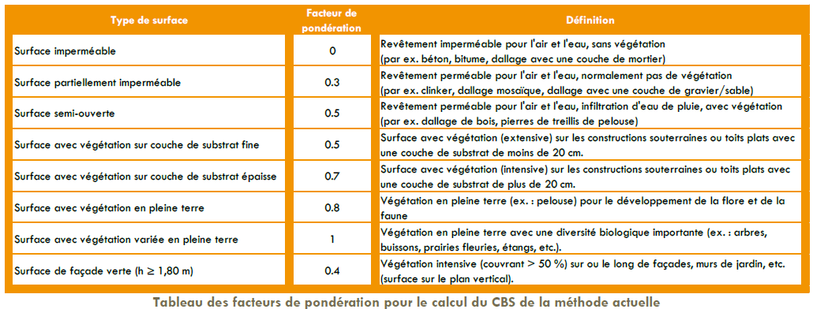
A Bruxelles jusqu’en 2017
~
Guide Bâtiment Durable = CBS de Berlin

Slide 8
Volonté de révision
Mission lancée par Bruxelles Environnement fin 2017
Redéveloppement de l’outil
Documentation
Réflexions spécifiques
Etablissement de coefficients
Etude de cas
Développement d’un outil informatique permettant le calcul
Rédaction d’un manuel de bonnes pratiques
Proposition de zones pour une obligation légale
Etablissement de valeurs de référence

Slide 9
CBS+ et Ecopotentiel
Deux versions de l’outil
CBS+ : simple car officiel
Ecopotentiel : détaillé car indicatif

Slide 10
CBS+
Deux versions de l’outil
CBS+ = Coefficient de potentiel de Biodiversité par Surface
  But = actualiser l’outil existant
  Usage urbanistique, à terme dans la législation?
  Outil « simple », catégories « vastes » → peu spécifiques par rapport à la biodiversité mais facile à calculer pour tous
Ecopotentiel

Slide 11
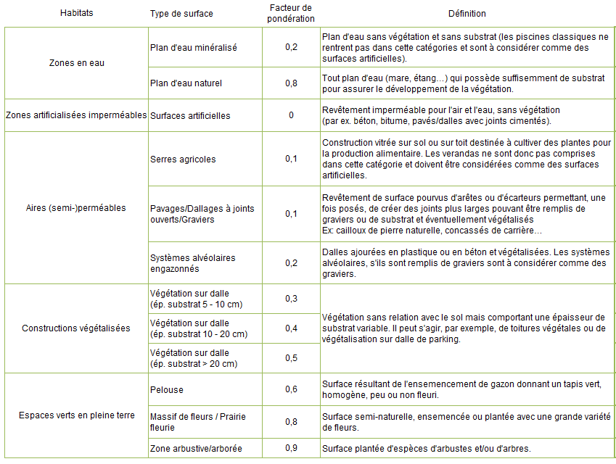
CBS+

Slide 12
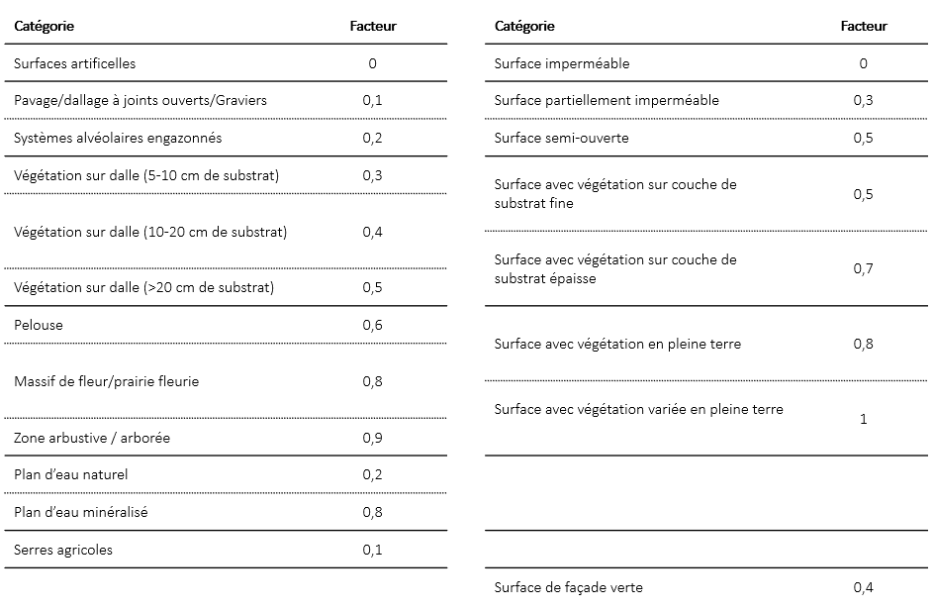
CBS – ancien vs nouveau
  Adaptation des types de surfaces & des valeurs (diminution)
CBS
CBS+

Slide 13
Ecopotentiel
Deux versions de l’outil
CBS+
Ecopotentiel
  But = sensibilisation et conseil d’aménagement
  A destination des acteurs liés de près ou de loin à la biodiversité (développeurs immobiliers, paysagistes, administrations, gestionnaires d’espaces verts, propriétaires de jardins….)
  Catégories détaillées et spécifiques + accompagné du guide de bonnes pratiques

Slide 14
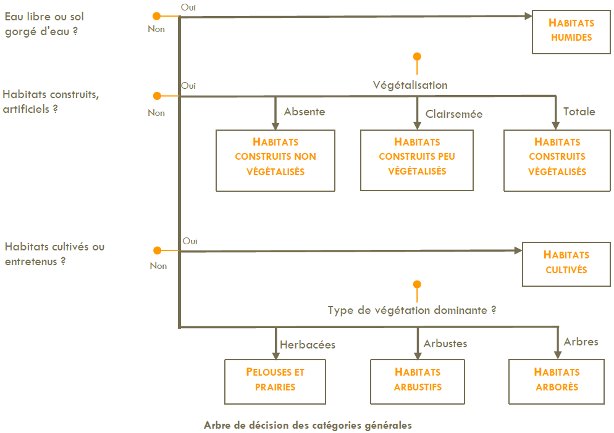
Ecopotentiel
Définition des habitats

Slide 15
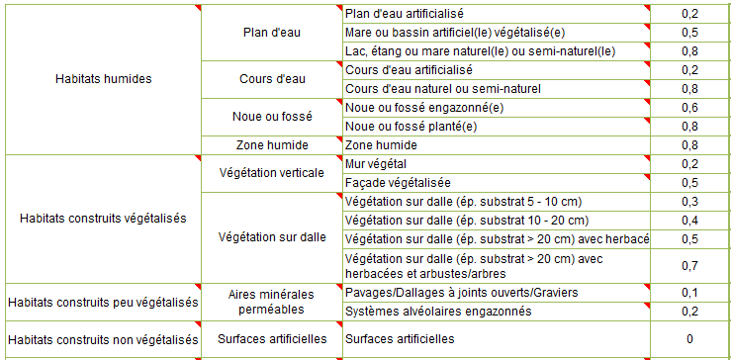
Ecopotentiel

Slide 16
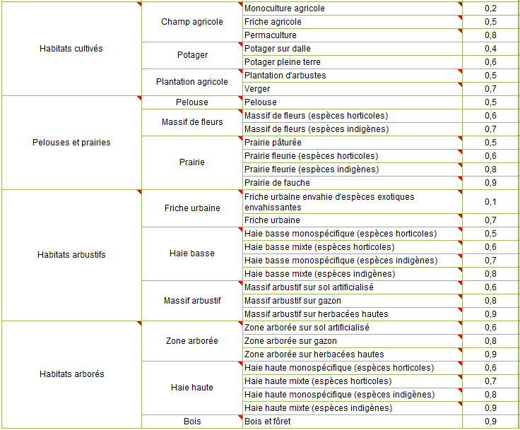
Ecopotentiel

Slide 17
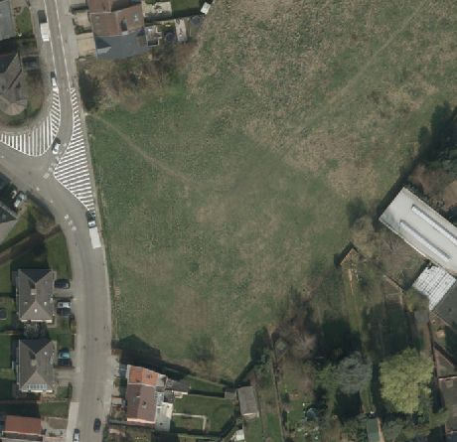
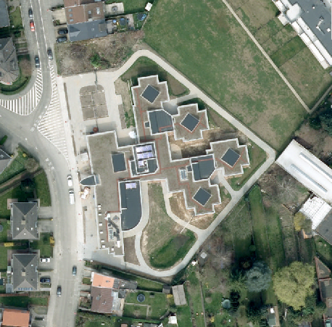
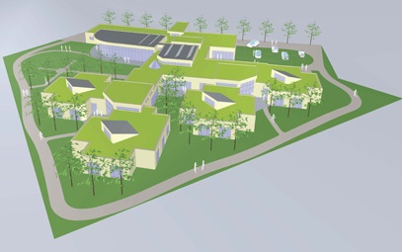
Etudes de cas
Projet Hoppa
Situation avant projet:
CBS = 1
Ecopotentiel = 0,5
MO : H.O.P.P.A asbl
AR : Atelier d’Architecture ADV

Slide 18
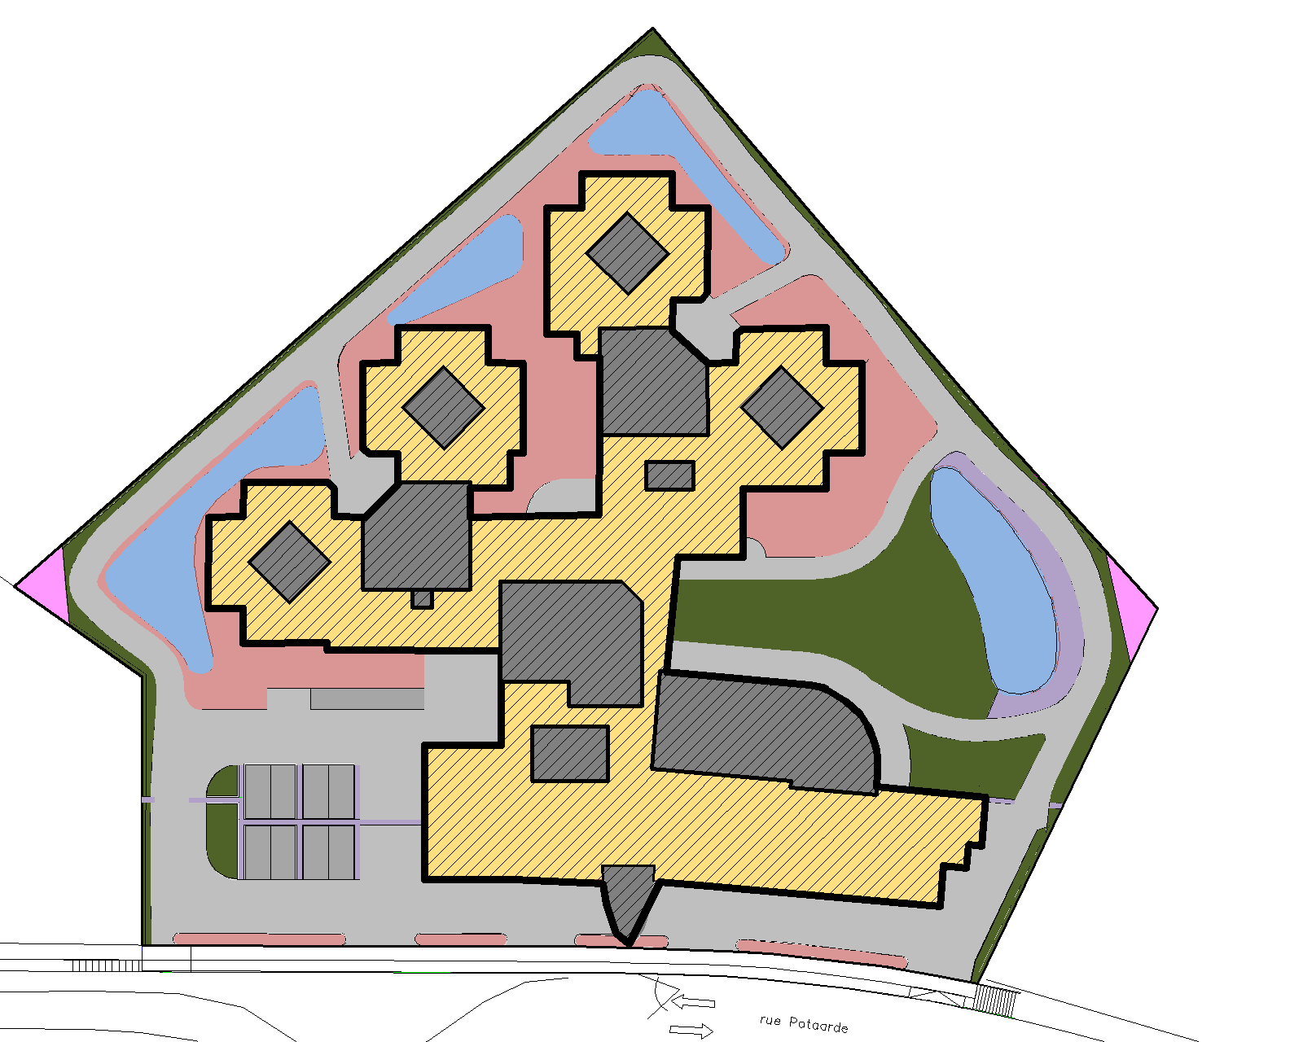
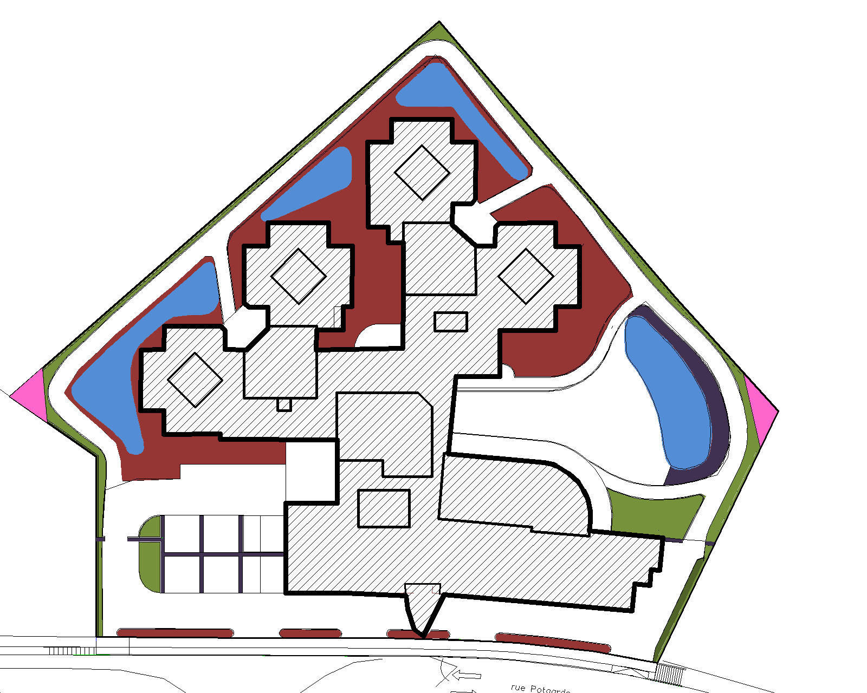
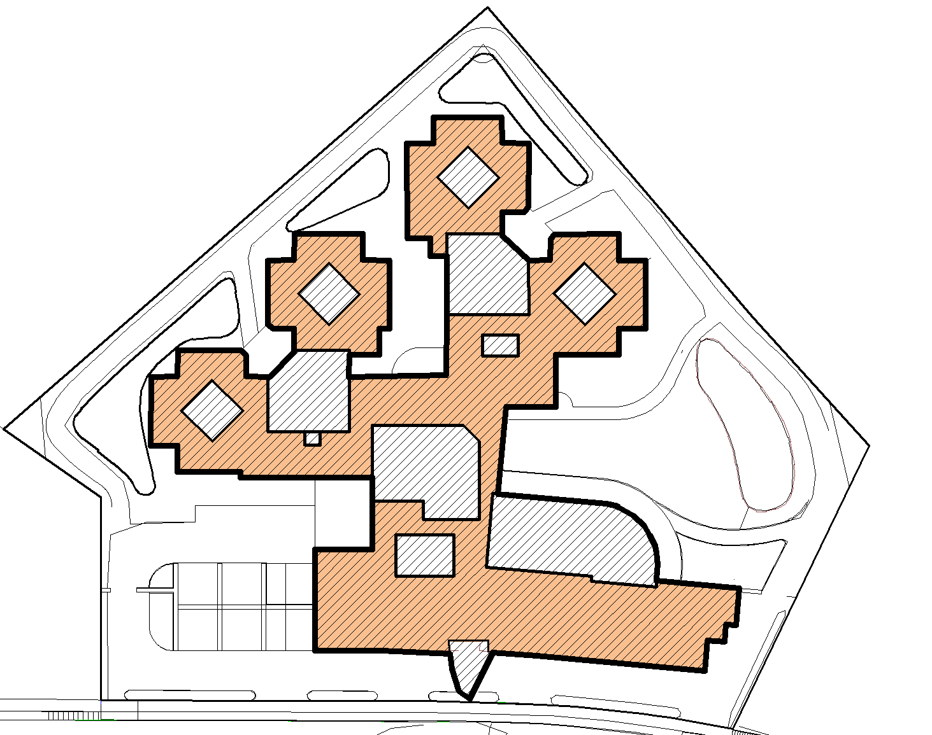
Etudes de cas
Projet de base Amélioration 1 Amélioration 2
CBS = 0,52
Ecopotentiel = 0,33
Ecopotentiel = 0,38
Ecopotentiel = 0,47

Slide 19
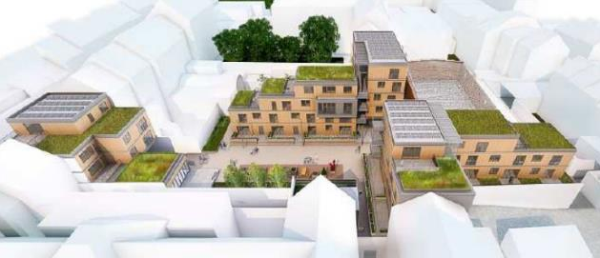
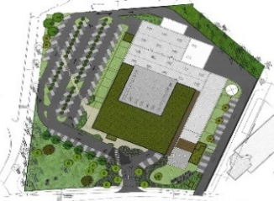
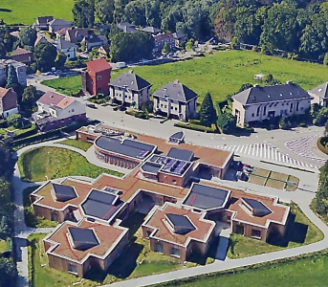
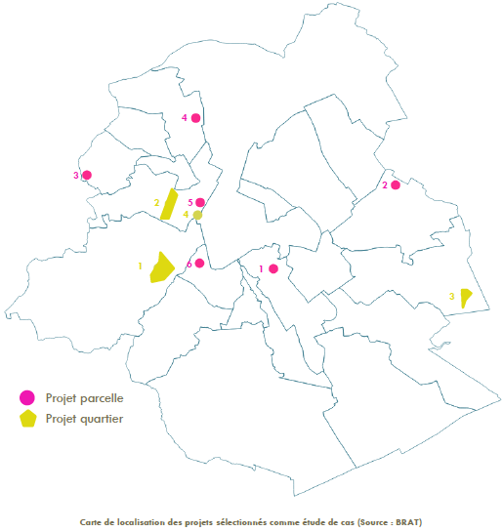
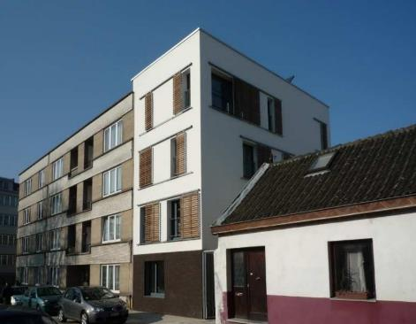
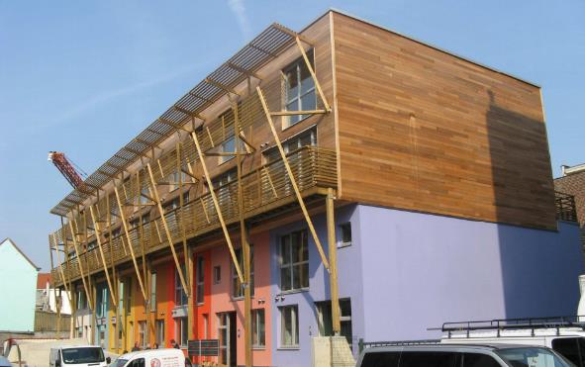
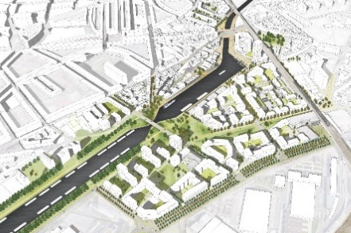
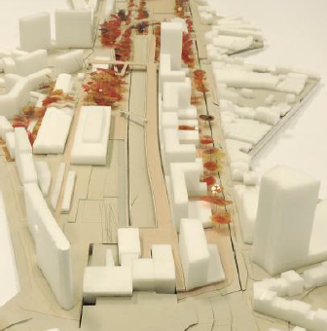
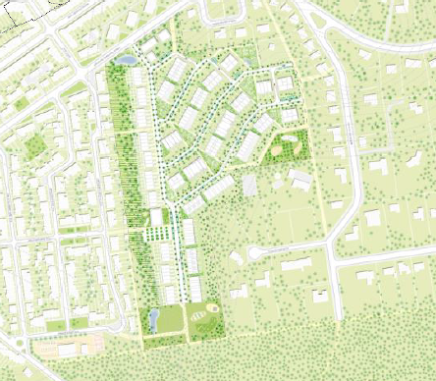
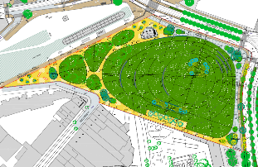
Etudes de cas
1
2
3
4
5
6
1
2
Parcelle et quartier
Localisations variées
Rénovation et neuf
3
4

Slide 20
Réflexions pour une « légalisation » de l’outil
Quel calcul?
  CBS+
  Ecopotentiel

Slide 21
Réflexions pour une « légalisation » de l’outil
Quel calcul?
Quels outils?
  PRAS (par affectation) → grande variété de typologies
  RRU (par parcelle) → pas de zonage
  Permis d’urbanisme/de lotir (par parcelle) → bcp d’éléments non soumis à permis
  PPAS/PAD (par zone / affectation) → le plus pertinent
  RIE → impose le calcul et les alternatives

Slide 22
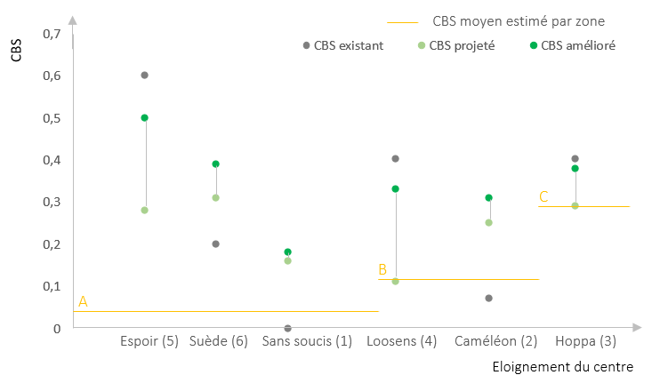
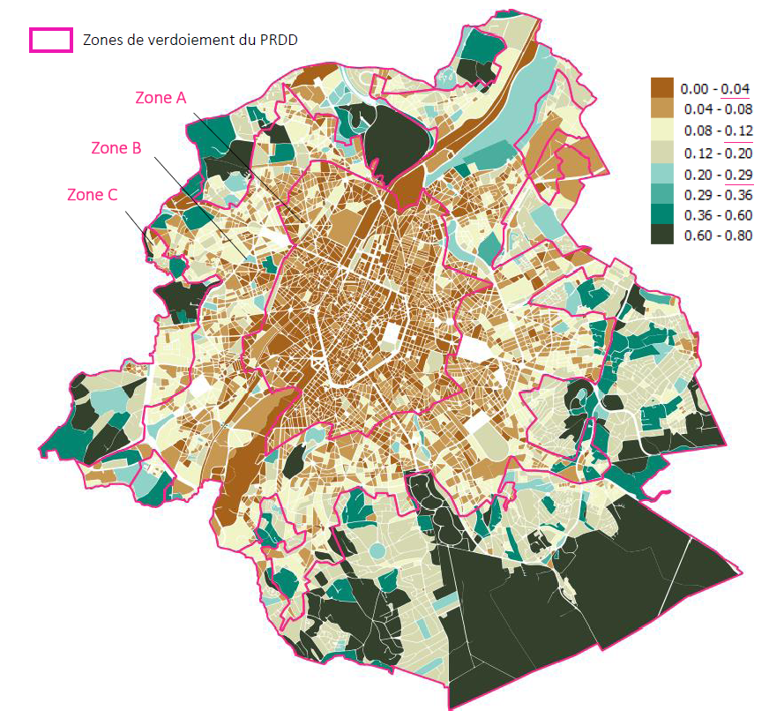
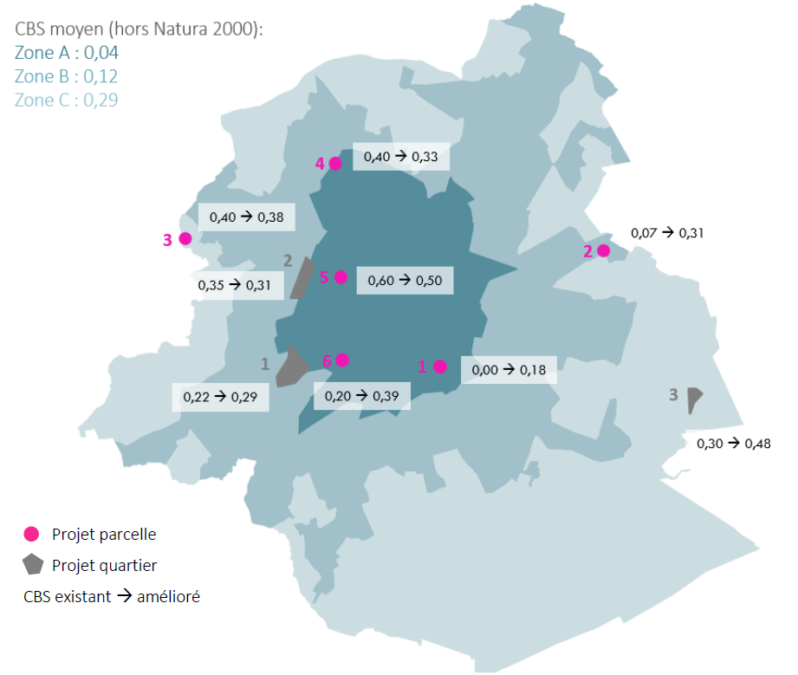
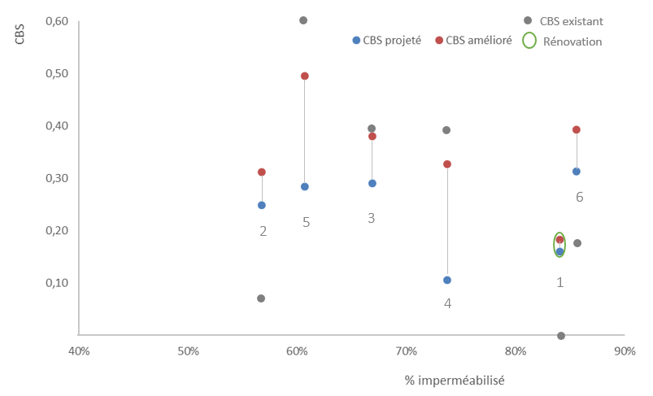
Réflexions pour une « légalisation » de l’outil
Quel calcul?
Quels outils?
Quelle manière?
  Valeur min à atteindre
    → établir des valeurs de référence
  Augmentation par rapport à la base
    → inégalités selon les cas
  « Optimisation » / maximisation
    → flou + on ne développe pas de projet

Slide 23
Problématiques soulevées
Cartographie pour estimer un CBS+ existant → résultat limité
Comparaison avec études de cas → TRES varié
Peu lié à la localisation (CBS existant + projeté + différence entre les 2)
Complexité des combinaisons des caractéristiques (rénovation/construction, % imperméabilisation, taille & forme parcelle…)
→ Pas de valeur de référence
  En fonction de la zone
  En fonction de critères fixes
  Trop de variabilité et de critères pour fixer des valeurs par combinaison de critères
  Références appréhendées via un guide de bonnes pratiques, incluant les exemples étudiés

Slide 24
Conclusions
Développement, dans les outils urbanistiques de clauses « forçant » les éléments du CBS, sans pour autant le mentionner (toitures, zones de recul, cour et jardin, affectations…)
  utilisation en amont, comme base de réflexion
Utilisation dans les RIE pour les alternatives et recommandations (! limites du RIE)
Dans les autres outils :
  thématique « inhabituelle » en urbanisme → adaptation nécessaire des acteurs, formation
  Nouvel outil → travail supplémentaire → ressources nécessaires (ex: PU)

Slide 25
Merci pour votre attention

